Slide 1
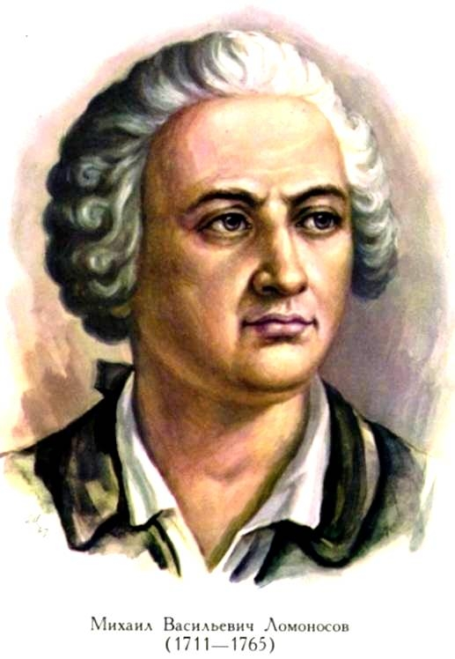
« Математику нужно
учить только за то,
что она ум в порядок
приводит»
Ломоносов М.В.

Slide 2
Математическая разминка
3 8 4 6 12 2

Slide 3
3 . 4

Slide 4
3 . 4= 3+3+3+3= 12

Slide 5
12 : 3 = 4
12 : 4 = 3

Slide 6
ВСТАВЬ ЧИСЛА
… +23 =64
… : 9 =2
64 - 23 =41
2 . 9 =18

Slide 7
ЗАДАЙ ВОПРОСЫ
2 3 1
А+В-( К+Д)
А+В-К+Д
1 2 3

Slide 8
Катя
4 . 2 + 2 . 2 = 12
1) 4 . 2 = 8
2) 2 . 2 = 4
3) 8 + 4 = 12
Вова
4 . 2 + 2 . 2 = 20
1) 4 . 2 = 8
2) 8 + 2 = 10
3) 10 . 2 = 20
?

Slide 9
Тема: аңлатмала ғәмәлдәрҙе эшләү тәртибе

Slide 10
Катя
4 . 2 + 2 . 2 = 12
1) 4 . 2 = 8
2) 2 . 2 = 4
3) 8 + 4 = 12
Вова
4 . 2 + 2 . 2 = 20
1) 4 . 2 = 8
2) 8 + 2 = 10
3) 10 . 2 = 20

Slide 11
Спасибо за работу!

